Slide 1
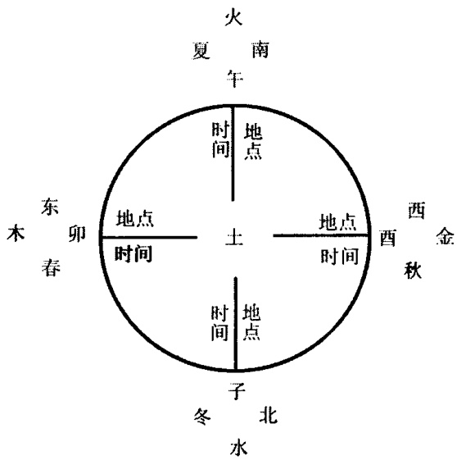
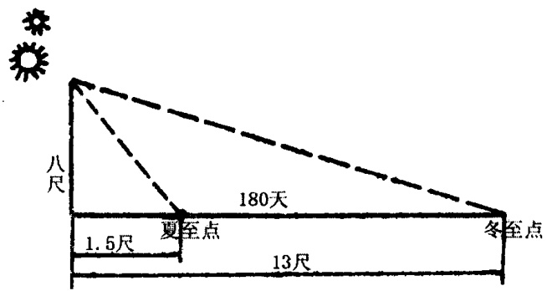

Slide 2
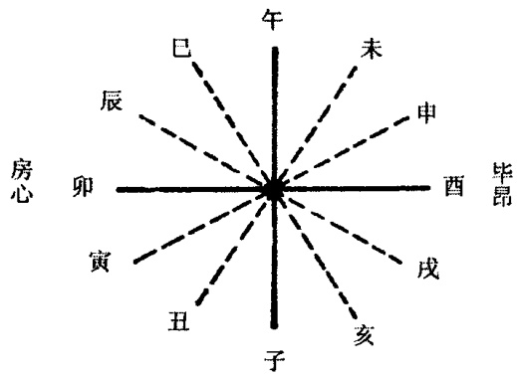
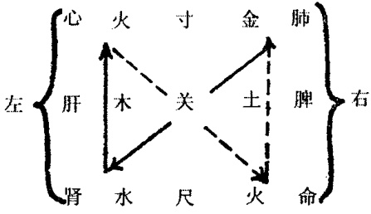
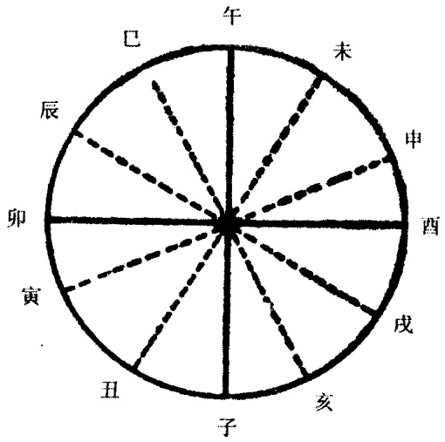
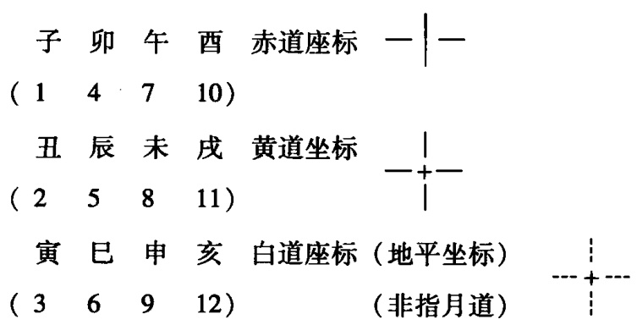

Slide 3
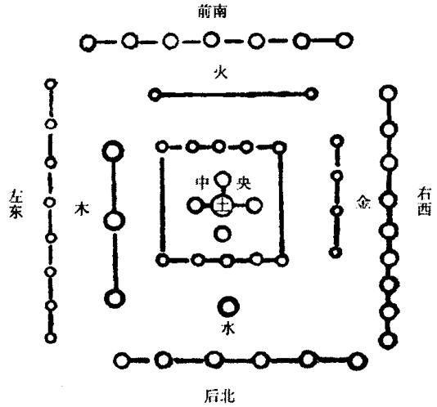
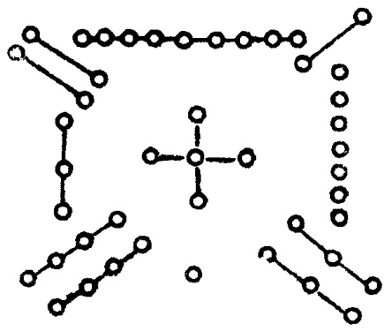

Slide 4
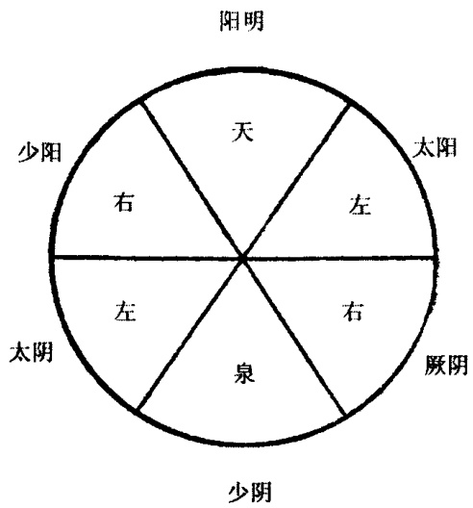

Slide 5
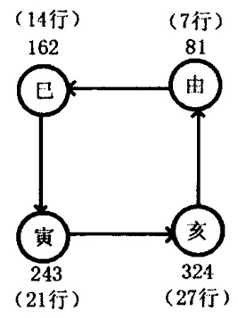
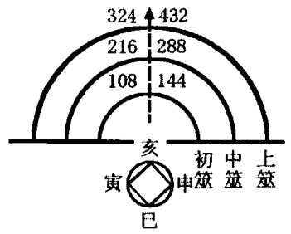
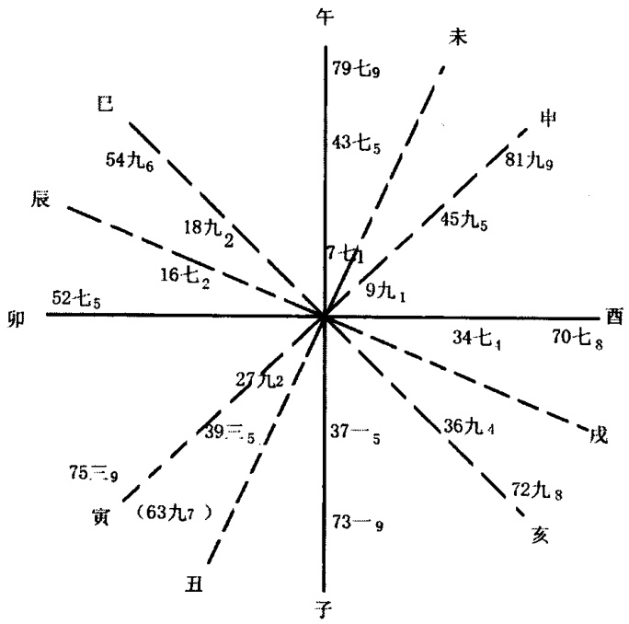
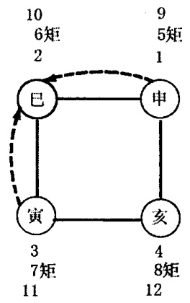
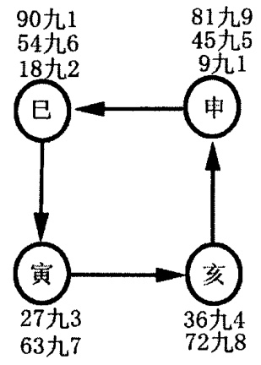
12方位经子午归九宫示意图(辰戌丑未墓藏归中成土）

Slide 6
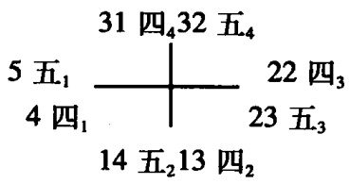
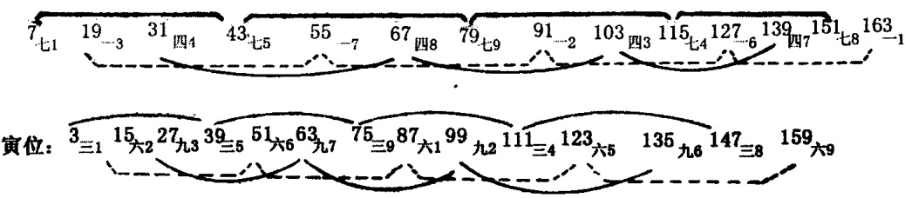
1 | 2 | 3 | 4 | 5 | 6 | 7 | 8
2 | 4 | 6 | 8 | 1 | 3 | 5 | 7
3 | 6 | 9 | 3 | 6 | 9 | 3 | 6
4 | 8 | 3 | 7 | 2 | 6 | 1 | 5
5 | 1 | 6 | 2 | 7 | 3 | 8 | 4
6 | 3 | 9 | 6 | 3 | 9 | 6 | 3
7 | 5 | 3 |  | 8 | 6 | 4 | 2
8 | 7 | 6 | 5 | 4 | 3 | 2 | 1

Slide 7
4 | 9 | ２
3 | 5 | 7
8 | 1 | 6
５ | 3 | 10 | 22 | 25
15 | 14 | 7 | 18 | 11
24 | 17 | 13 | 9 | 2
20 | 8 | 19 | 12 | ６
１ | 23 | 16 | 4 | 21
46 | 8 | 16 | 20 | 29 | ７ | 49
3 | 40 | 35 | 36 | 18 | 41 | ２
44 | 12 | 33 | 23 | 19 | 38 | ６
28 | 26 | 11 | 25 | 39 | 24 | 22
５ | 37 | 31 | 27 | 17 | 13 | 45
48 | 9 | 15 | 14 | 32 | 10 | 47
１ | 43 | 34 | 30 | 21 | 42 | 4
4 | 9 |  | 16
14 | ７ | 11 | ２
15 | 6 | 10 | 3
１ | 12 | 8 | 13
27 | 29 | 2 | 4 | 13 | 36
9 | 11 | 20 | 22 | 31 | 18
32 | 25 | 7 | ３ | 21 | 23
14 | 16 | 34 | 30 | 12 | 5
28 | ６ | 15 | 17 | 26 | 19
1 | 24 | 33 | 35 | 8· | 10

Slide 8
9 | 56 | 57 | 40 | 41 | 24 | 25 | 8
26 | 7 | 10 | 55 | 58 | 39 | 42 | 23
38 | 27 | 22 | 11 | 6 | 57 | 54 | 43
53 | 44 | 37 | 28 | 21 | 12 | 5 | 60
4 | 61 | 52 | 45 | 36 | 27 | 20 | 13
19 | 14 | 3 | 62 | 51 | 46 | 35 | 30
47 | 18 | 31 | 2 | 15 | 50 | 63 | 34
64 | 33 | 48 | 17 | 32 | １ | 16 | 49
31 | 76 | 13 | 36 | 81 | 18 | 27 | 74 | 11
22 | 40 | 58 | 27 | 45 | 63 | 20 | 38 | 56
67 | 4 | 49 | 72 | 9 | 54 | 65 | ２ | 47
30 | 75 | 12 | 32 | 77 | 14 | 34 | 79 | 16
21 | 39 | 57 | 23 | 41 | 59 | 25 | 43 | 61
66 | ３ | 48 | 68 | ５ | 50 | 70 | 7 | 52
35 | 80 | 17 | 28 | 73 | 10 | 33 | 78 | 15
26 | 44 | 62 | 19 | 37 | 55 | 24 | 42 | 60
71 | 8 | 53 | 64 | １ | 46 | 69 | 6 | 51

Slide 9
１ | 20 | 21 | 40 | 41 | 60 | 61 | 80 | 81 | 100
99 | 82 | 79 | 62 | 59 | 42 | 39 | 22 | 19 | 2
3 | 18 | 23 | 38 | 43 | 58 | 63 | 78 | 83 | 98
97 | 84 | 77 | 64 | 57 | 44 | 37 | 24 | 17 | 4
５ | 16 | 25 | 36 | 45 | 56 | 65 | 76 | 85 | 96
95 | 86 | 75 | 66 | 55 | 46 | 35 | 26 | 15 | ６
14 | 7 | 34 | 27 | 54 | 47 | 74 | 67 | 94 | 87
88 | 93 | 68 | 73 | 48 | 53 | 28 | 33 | 8 | 13
12 | 9 | 32 | 29 | 52 | 49 | 72 | 69 | 92 | 89
91 | 90 | 71 | 70 | 51 | 50 | 31 | 30 | 11 | 10
1 | 110 | 15 | 49 | 88 | 87 | 68 | 90 | 46 | 74 | 43
64 | 21 | 111 | 89 | 112 | 66 | 45 | 67 | 23 | 44 | 29
16 | 53 | 42 | 3 | 20 | 103. | 102 | 119 | 59 | 107 | 47
106 | 99 | 48 | 26 | 31 | 35 | 34 | 18 | 92 | 97 | 85
79 | 84 | 79 | 109 | 62 | 9 | 27 | 4 | 115 | 11 | 93
105 | 116 | 94 | 72 | 83 | 61 | 39 | 50 | 17 | 28 | 6
24 | 5 | 117 | 104 | 95 | 82 | 60 | 73 | 38 | 51 | 22
37 | 30 | 2 | 118 | 8 | 113 | 81 | 96 | 69 | 65 | 52
63 | 58 | 36 | 14 | 41 | 19 | 91 | 108 | 80 | 86 | 75
76 | 70 | 57 | 32 | 54 | 40 | 10 | 13 | 120 | 101 | 98
100 | 25 | 71 | 55 | 77 | 56 | 114 | 33 | 12 | 7 | 121

Slide 10
1 | 121 | 144 | 120 | 96 | 97 | 73 | 72 | 48 | 49 | 25 | 24
17 | 32 | ２ | 143 | 119 | 122 | 98 | 95 | 71 | 74 | 47 | 50
51 | 46 | 27 | 22 | 3 | 142 | 123 | 118 | 94 | 99 | 70 | 75
76 | 69 | 52 | 45 | 21 | 28 | 4 | 141 | 124 | 117 | 100 | 93
86 | 77 | 107 | 68 | 53 | 44 | 20 | 29 | 5 | 140 | 125 | 116
126 | 115 | 102 | 91 | 78 | 67 | 54 | 43 | 30 | 19 | 139 | ６
138 | 114 | 18 | 127 | 103 | 90 | 79 | 66 | 55 | 42 | 31 | 7
26 | 23 | 56 | 8 | 128 | 113 | 104 | 89 | 80 | 65 | 41 | 137
57 | 33 | 40 | 16 | 136 | 9 | 129 | 112 | 105 | 88 | 64 | 81
82 | 63 | 58 | 39 | 34 | 15 | 135 | 10 | 111 | 130 | 106 | 87
101 | 92 | 131 | 83 | 38 | 59 | 14 | 35 | 134 | 11 | 110 | 62
109 | 85 | 133 | 108 | 61 | 84 | 37 | 60 | 13 | 36 | 12 | 132

Slide 11
61 | 141 | 29 | 51 | 131 | 19 | 50 | 130 | 18 | 64 | 144 | 32
45 | 77 | 109 | 35 | 67 | 99 | 34 | 66 | 98 | 48 | 80 | 112
125 | 13 | 93 | 115 | 3 | 83 | 114 | 2 | 82 | 128 | 16 | 96
56 | 136 | 24 | 58 | 138 | 26 | 59 | 139 | 27 | 53 | 133 | 21
40 | 72 | 104 | 42 | 74 | 106 | 43 | 75 | 107 | 37 | 69 | 101
120 | 8 | 88 | 122 | 10 | 90 | 123 | 11 | 91 | 117 | ５ | 85
60 | 140 | 28 | 54 | 134 | 22 | 55 | 135 | 23 | 57 | 137 | 25
44 | 76 | 108 | 38 | 70 | 102 | 39 | 71 | 103 | 41 | 73 | 105
124 | 12 | 92 | 118 | ６ | 86 | 119 | 7 | 87 | 121 | 9 | 89
49 | 129 | 17 | 143 | 63 | 31 | 62 | 142 | 30 | 52 | 132 | 20
33 | 65 | 97 | 14 | 29 | 111 | 46 | 78 | 110 | 36 | 68 | 100
113 | 4 | 81 | 127 | 15 | 95 | 126 | 14 | 94 | 116 | 4 | 84

Slide 12
61 | 56 | 60 | 49 | 141 | 136 | 140 | 129 | 29 | 24 | 28 | 17
51 | 58 | 54 | 63 | 131 | 138 | 134 | 143 | 19 | 26 | 22 | 31
50 | 59 | 55 | 62 | 130. | 139 | 135 | 142 | 18 | 27 | 23 | 30
64 | 53 | 57 | 52 | 144 | 133 | 137 | 132 | 32 | 21 | 25 | 20
45 | 40 | 44 | 33 | 77 | 72 | 76 | 65 | 109 | 104 | 108 | 97
35 | 42 | 38 | 47 | 67 | 74 | 70 | 79 | 99 | 106 | 102 | 111
34 | 43 | 39. | 46 | 66 | 75 | 71 | 78 | 98 | 107 | 103 | 110
48 | 37 | 41 | 36 | 80 | 69 | 73 | 68 | 112 | 101 | 105 | 100
125 | 120 | 124 | 113 | 13 | 8 | 12 | 1 | 93 | 88 | 92 | 81
115 | 122 | 118 | 127 | 3 | 10 | 6 | 15 | 83 | 90 | 86 | 95
114 | 123 | 119 | 126 | 2 | 11 | 7 | 14 | 82 | 91 | 87 | 94
128 | 117 | 121 | 116 | 16 | 5 | 9 | 4 | 96 | 85 | 89 | 84

Slide 13
31 （四4） | 76 （四,） | 13 （四） | 36 （九） | 81 （九） | 18 （九） | 29 (二4) | 74 （二) | 11 (二)
22 （四） | 40 （四s） | 58 （四,） | 27 （九） | 45 （九s） | 63 （九） | 20 (二) | 38 (二s) | 56 (二,)
67 （四8） | 4 （四） | 49 （四6） | 72 （九8） | 9 （九） | 54 （九6） | 65 （二8) | 2 （二） | 47 (二6）
30 (三4) | 75 (三,) | 12 (三） | 32 (五4） | 77 (五,） | 14 （五） | 34 (七4) | 79 (七9) | 16 (七)
21 (三) | 39 (三s) | 57 (三,) | 23 (五3) | 41 (五5) | 59 (五,） | 25 (七) | 43 (七5) | 61： (七,)
66 (三8） | 3 (三） | 48 (三6） | 68 （五8） | 5 （五） | 50 （五6） | 70 (七8) | 7 (七1) | 52 （七6）
35 (八) | 80 （八） | 17 (八） | 28 (一4) | 73 (一,) | 10 (-) | 33 (六4) | 78 (六,) | 15 (六）
26 (八) | 44 (八5) | 62 (八) | 19 (一3) | 37 (一s) | 55 (一,) | 24 (六) | 42 (六5) | 60 (六,)
71 (八8) | -8 (八) | 53 (八6) | 64 (一8) | 1 (一) | 46 (一6) | 69 （六8) | 6 (六) | 51 (六6)

Slide 14
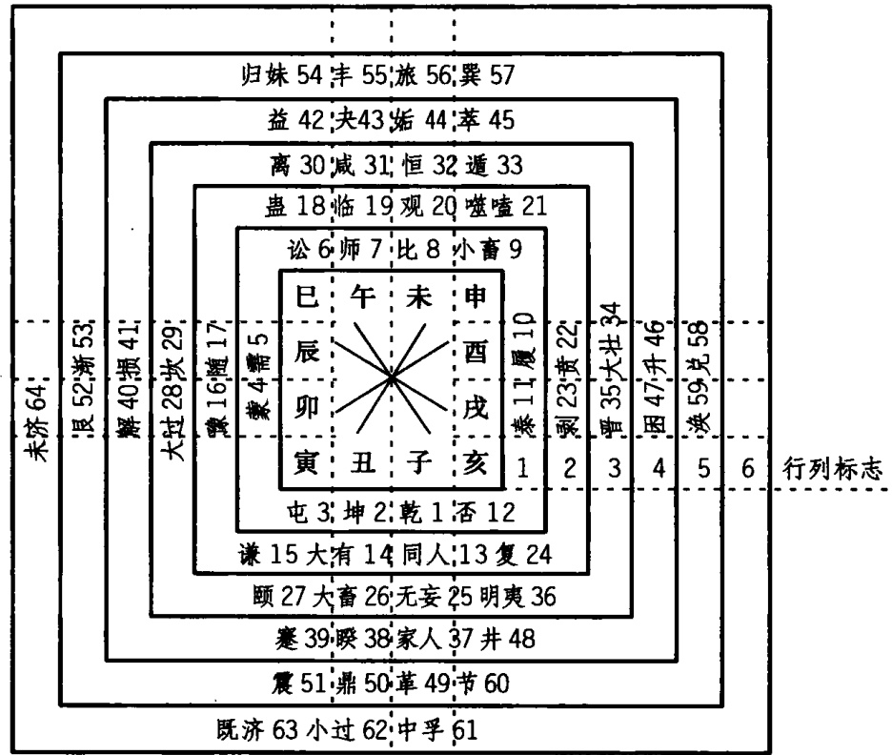

Slide 15
10 | 10² | 10′ | 10 | 10’ | 10° | 107 | 10° | 10° | 1010 | 10” | 10²
-2 酉 | 1 19 -3 (午) | 12 28 -4 (卯) | 123 37 -5 (子) | 1234 46 -6 (酉) | 12345 55 -7 (午) | 123456 64 -8 (卵) | 1234567 73 -9 (子) | 12345679 1 -1 (子) | 123456790 10 -2 (酉) | 1234567901 19 -3 (午) | 12345679012 28 -4 (卵)
 |  |  | 1 42 | 15 19 | 152 33 | 1524 12 | 45214 46 | 152415 64 | 1524157 73 | 15241579 2 | 22 | 152415790
 |  |  |  |  | 1 71 | 18 66 | 188 13 | 1881 54 | 18816 61 | 188167 52 | 1881676 34
 |  |  |  |  |  |  | 2 26 | 23 18 | 232 24 | 2323 4 | 23230 | 46
 |  |  |  |  |  |  |  |  | 2 70 | 28 55 |  | 286 64
 |  |  |  |  |  |  |  |  |  |  | 3 43

Slide 16
 |  |  | (国K) |  | = |  |  |  | 丫 | 1
 |  |  |  | #
 | +
 |  | 九6
+ | 八253-B
 |  | 4七12
六 | 4. | 299 |  | 5
五 | 3 | 33 |  |  | 17% |  |  |  |  |  | 23 | 37
四 | 16 | 8 |  | 1263|B16578 |  |  |  |  |  |  |  | 2603B
 | 8 | 27 | 4 | 2514 | 262/4 | 34/ |  | 626 |  | 22315 |  | 1782
 | 4 | 9 | 16 | 25 | 3 |  | 4 | 8 | 1001-g |  | 214 | 413
1 | 2 | 3 | 4 | 5 | 6 |  |  | 8 9 | 0

Slide 17
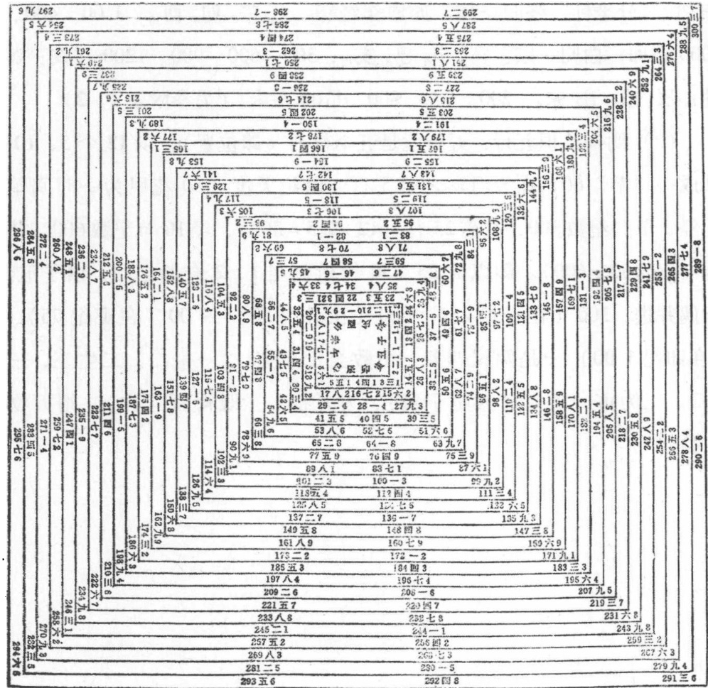
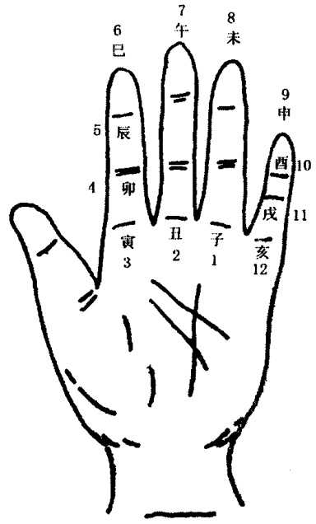

Slide 18
A | １ | ２ | 3 | 4 | ５ | ６ | 7 | 8
 | ２ | 4 | 6 | 8 | 1 | 3 | ５ | 7
 | 3 | 6 | 9 | 3 | 6 | 9 | 3 | 6
 | 4 | 8 | ３ | 7 | 2 | ６ |  | ５
 | 5 | 1 | 6 | 2 | 7 | 3 | 8 | 4
 | ６ | 3 | 9 | ６ | 3 | 9 | ６ | 3
 | 7 | ５ | 3 | １ | 8 | ６ | 4 | 2
8 | ７ | ６ | ５ | ４ | ３ | ２ | １ | Ｂ

Slide 19
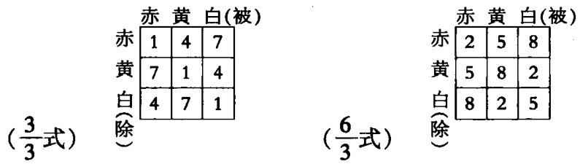
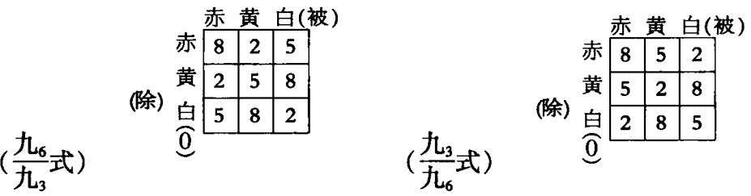
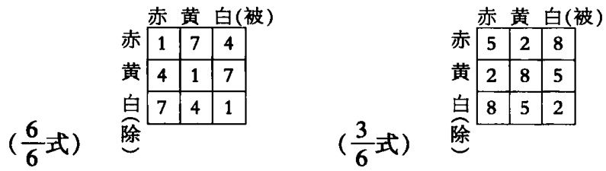
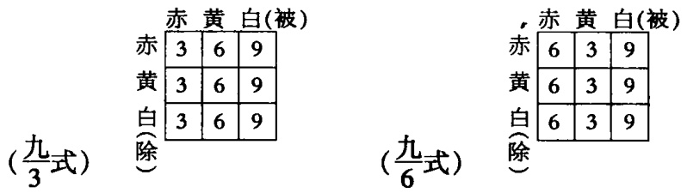

Slide 20
赤标： 1 | 0 | １ | 10 | 19 | 28 | 37 | 46 | 55 | 64 | 73
 | １ | １ | 10 | 19 | 28 | 37 | 46 | 55 | 64 | 73 | 9
 | 10 | 10 | 100 | 190 | 280 | 370 | 460 | 550 | 640 | 730 | 90
 | 19 | 19 | 190 | 361 | 532 | 703 | 874 | 1045 | 1216 | 1387 | 171
 | 28 | 28 | 280 | 532 | 784 | 1036 | 1288 | 1540 | 1792 | 2044 | 252
 | 37 | 37 | 370 | 703 | 1036 | 1369 | 1702 | 2035 | 2368 | 2701 | 333
 | 46 | 46 | 460 | 874 | 1288 | 1702 | 2116 | 2530 | 2944 | 3358 | 414
 | 55 | 55 | 550 | 1045 | 1540 | 2035 | 2530 | 3025 | 3520 | 4015 | 495
 | 64 | 64 | 640 | 1216 | 1792 | 2368 | 2444 | 3520 | 4096 | 4672 | 576
 | 73 | 73 | 730 | 1387 | 2044 | 2701 | 3358 | 4015 | 4672 | 5329 | 657
 | 进位数 | 9 | 90 | 171 | 252 | 333 | 414 | 495 | 576 | 657

Slide 21
4 | 0 | 4 | 13 | 22 | 31 | 40 | 49 | 58 | 67 | 76
 | 4 | 16 | 52 | 88 | 124 | 160 | 196 | 232 | 268 | 304 | 36
 | 13 | 52 | 169 | 286 | 403 | 520 | 637 | 754 | 871 | 988 | 117
 | 22 | 88 | 286 | 404 | 682 | 880 | 1078 | 1276 | 1474 | 1672 | 198
 | 31 | 124 | 403 | 682 | 961 | 1240 | 1519 | 1798 | 2077 | 2356 | 279
 | 40 | 160 | 520 | 880 | 1240 | 1600 | 1960 | 2320 | 2680 | 3040 | 360
 | 49 | 196 | 637 | 1078 | 1519 | 1960 | 2401 | 2842 | 3283 | 3724 | 441
 | 58 | 232 | 754 | 1276 | 1798 | 2320 | 2842 | 3364 | 3886 | 4408 | 522
67 | 268 | 871 | 1474 | 2077 | 2680 | 3283 | 3886 | 4489 | 5092 | 603
76 | 304 | 988 | 1672 | 2356 | 3040 | 3724 | 4408 | 5092 | 5776 | 684
进位数 | 36 | 117 | 198 | 279 | 360 | 441 | 522 | 603 | 684

Slide 22
 | 0 | 7 | 16 | 25 | 34 | 43 | 52 | 61 | 70 | 79
 | ７ | 49 | 112 | 175 | 238 | 301 | 364 | 427 | 490 | 553 | 63
 | 16 | 112 | 256 | 400 | 544 | 688 | 832 | 976 | 1120 | 1264 | 144
 | 25 | 175 | 400 | 625 | 850 | 1075 | 1300 | 1525 | 1750 | 1975 | 225
 | 34 | 238 | 544 | 850 | 1156 | 1462 | 1768 | 2074 | 2380 | 2686 | 306
 | 43 | 301 | 688 | 1075 | 1462 | 1849 | 2236 | 2623 | 3010 | 3397 | 387
 | 52 | 364 | 832 | 1300 | 1768 | 2236 | 2704 | 3172 | 3640 | 4108 | 468
 | 61 | 427 | 976 | 1525 | 2074 | 2623 | 3172 | 3721 | 4270 | 4819 | 549
70 | 490 | 1120 | 1750 | 2380 | 3010 | 3640 | 4270 | 4900 | 5530 | 630
79 | 553 | 1264 | 1975 | 2686 | 3397 | 4108 | 4819 | 5530 | 6241 | 711
进位数 | 63 | 144 | 225 | 306 | 387 | 468 | 549 | 630 | 711

Slide 23
黄标： 2 | 0 | ２ | 11 | 20 | 29 | 38 | 47 | 56 | 65 | 74
 | ２ | 4 | 22 | 40 | 58 | 76 | 94 | 112 | 130 | 148 | 18
 | 11 | 22 | 121 | 220 | 319 | 418 | 517 | 616 | 715 | 814 | 99
 | 20 | 40 | 220 | 400 | 580 | 760 | 940 | 1120 | 1300 | 1480 | 180
 | 29 | 58 | 319 | 580 | 841 | 1102 | 1363 | 1624 | 1885 | 2146 | 261
 | 38 | 76 | 418 | 760 | 1102 | 1444 | 1786 | 2128 | 2470 | 2812 | 342
 | 47 | 94 | 517 | 940 | 1363 | 1786 | 2209 | 2632 | 3055 | 3478 | 423
 | 56 | 112 | 616 | 1120 | 1624 | 2128 | 2632 | 3136 | 3640 | 4144 | 504
 | 65 | 130 | 715 | 1300 | 1885 | 2470 | 3055 | 3640 | 4225 | 4810 | 585
 | 74 | 148 | 814 | 1480 | 2146 | 2812 | 3478 | 4144 | 4810 | 5476 | 666
 | 进位数 | 18 | 99 | 180 | 261 | 342 | 423 | 504 | 585 | 666

Slide 24
５ | 0 | ５ | 14 | 23 | 32 | 41 | 50 | 59 | 68 | 77
 | 5 | 25 | 70 | 115 | 160 | 205 | 250 | 295 | 340 | 385 | 45
 | 14 | 70 | 196 | 322 | 448 | 574 | 700 | 826 | 952 | 1078 | 126
 | 23 | 115 | 322 | 529 | 736 | 943 | 1150 | 1357 | 1564 | 1771 | 207
 | 32 | 160 | 448 | 736 | 1024 | 1312 | 1600 | 1888 | 2176 | 2464 | 288
 | 41 | 205 | 574 | 943 | 1312 | 1681 | 2050 | 2419 | 2788 | 3157 | 369
 | 50 | 250 | 700 | 1150 | 1600 | 2050 | 2500 | 2950 | 3400 | 3850 | 450
 | 59 | 295 | 826 | 1357 | 1888 | 2419 | 2950 | 3481 | 4012 | 4543 | 531
 | 68 | 340 | 952 | 1564 | 2176 | 2788 | 3400 | 4012 | 4624 | 5236 | 612
 | 77 | 385 | 1078 | 1771 | 2464 | 3157 | 3850 | 4543 | 5236 | 5929 | 693
 | 进位数 | 45 | 126 | 207 | 288 | 369 | 450 | 531 | 612 | 693

Slide 25
8 | 0 | 8 | 17 | 26 | 35 | 44 | 53 | 62 | 71 | 80
 | 8 | 64 | 136 | 208 | 280 | 352 | 424 | 496 | 568 | 640 | 72
 | 17 | 136 | 289 | 442 | 595 | 748 | 901 | 1054 | 1207 | 1360 | 153
 | 26 | 208 | 442 | 676 | 910 | 1144 | 1378 | 1612 | 1846 | 2080 | 234
 | 35 | 280 | 595 | 910 | 1225 | 1540 | 1855 | 2170 | 2485 | 2800 | 315
 | 44 | 352 | 748 | 1144 | 1540 | 1936 | 2332 | 2728 | 3124 | 3520 | 396
 | 53 | 424 | 901 | 1378 | 1855 | 2332 | 2809 | 3286 | 3763 | 4240 | 477
 | 62 | 496 | 1054 | 1612 | 2170 | 2728 | 3286 | 3844 | 4402 | 4960 | 558
 | 71 | 568 | 1207 | 1846 | 2485 | 3124 | 3763 | 4402 | 5041 | 5680 | 639
 | 80 | 640 | 1360 | 2080 | 2800 | 3520 | 4240 | 4960 | 5680 | 6400 | 720
 | 进位数 | 72 | 153 | 234 | 315 | 396 | 477 | 558 | 639 | 720

Slide 26
白标： 3 | 0 | ３ | 12 | 21 | 30 | 39 | 48 | 57 | 66 | 75
 | 3 |  | 36 | 63 | 90 | 117 | 144 | 171 | 198 | 225 | 27
 | 12 | 36 | 144 | 252 | 360 | 468 | 576 | 684 | 792 | 900 | 108
 | 21 | 63 | 252 | 441 | 630 | 819 | 1008 | 1197 | 1386 | 1575 | 189
 | 30 | 90 | 360 | 630 | 900 | 1170 | 1440 | 1710 | 1980 | 2250 | 270
 | 39 | 117 | 468 | 819 | 1170 | 1521 | 1872 | 2223 | 2574 | 2925 | 351
 | 48 | 144 | 576 | 1008 | 1440 | 1872 | 2304 | 2736 | 3168 | 3600 | 432
 | 57 | 171 | 684 | 1197 | 1710 | 2223 | 2736 | 3249 | 3762 | 4275 | 513
 | 66 | 198 | 792 | 1386 | 1980 | 2574 | 3168 | 3762 | 4356 | 4950 | 594
 | 75 | 225 | 900 | 1575 | 2250 | 2925 | 3600 | 4275 | 4950 | 5625 | 675
 | 进位数 | 27 | 108 | 189 | 270 | 351 | 432 | 513 | 594 | 675

Slide 27
６ | 0 | 6 | 15 | 24 | 33 | 42 | 51 | 60 | 69 | 78
 | ６ | 36 | 90 | 144 | 198 | 252 | 306 | 360 | 414 | 468 | 54
 | 15 | 90 | 225 | 360 | 495 | 630 | 765 | 900 | 1035 | 1170 | 135
 | 24 | 144 | 360 | 576 | 792 | 1008 | 1224 | 1440 | 1656 | 1872 | 216
 | 33 | 198 | 495 | 792 | 1089 | 1386 | 1683 | 1980 | 2277 | 2574 | 297
 | 42 | 252 | 630 | 1008 | 1386 | 1764 | 2142 | 2520 | 2898 | 3276 | 378
 | 51 | 306 | 765 | 1224 | 1683 | 2142 | 2601 | 3060 | 3519 | 3978 | 459
 | 60 | 360 | 900 | 1440 | 1980 | 2520 | 3060 | 3600 | 4140 | 4680 | 540
 | 69 | 414 | 1035 | 1656 | 2277 | 2898 | 3519 | 4140 | 4761 | 5382 | 621
 | 78 | 468 | 1170 | 1872 | 2574 | 3276 | 3978 | 4680 | 5382 | 6084 | 702
 | 进位数 | 54 | 135 | 216 | 297 | 378 | 459 | 540 | 621 | 702

Slide 28
9 | 0 | 9 | 18 | 27 | 36 | 45 | 54 | 63 | 72 | 81
 | 9 | 81 | 162 | 243 | 324 | 405 | 486 | 567 | 648 | 729 | 81
 | 18 | 162 | 324 | 486 | 648 | 810 | 972 | 1134 | 1296 | 1458 | 162
 | 27 | 243 | 486 | 729 | 972 | 1215 | 1458 | 1701 | 1944 | 2187 | 243
 | 36 | 324 | 648 | 972 | 1296 | 1620 | 1944 | 2268 | 2592 | 2916 | 324
 | 45 | 405 | 810 | 1215 | 1620 | 2025 | 2430 | 2835 | 3240 | 3645 | 405
 | 54 | 486 | 972 | 1458 | 1944 | 2430 | 2916 | 3402 | 3888 | 4374 | 486
 | 63 | 567 | 1134 | 1701 | 2268 | 2835 | 3402 | 3969 | 4536 | 5103 | 567
 | 72 | 648 | 1296 | 1944 | 2592 | 3240 | 3888 | 4536 | 5184 | 5832 | 648
 | 81 | 729 | 1458 | 2187 | 2916 | 3645 | 4374 | 5103 | 5832 | 6561 | 729
 | 进位数 | 81 | 162 | 243 | 324 | 405 | 486 | 567 | 648 | 729

Slide 29
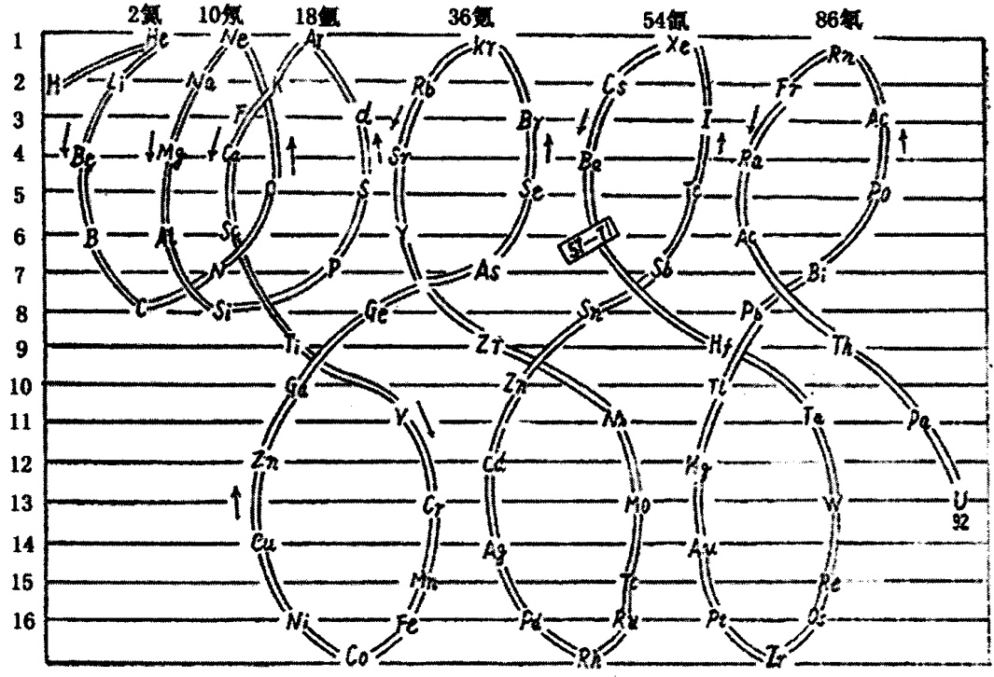

Slide 30
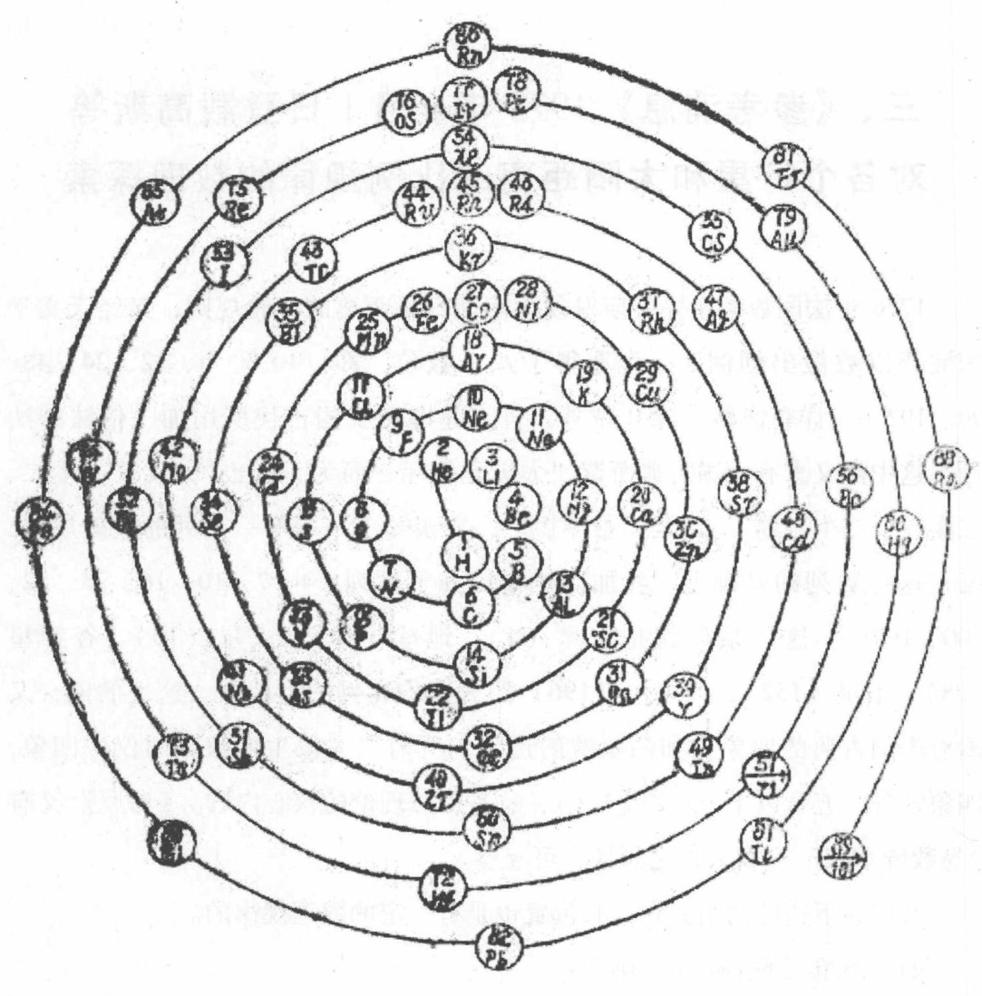

Slide 31
二、1 1 1 2 2 2 3 3 3 4 4 4
三、1 1 2 2 3 3 4 4 5 5 6 6
四、1 2 2 3 4 4 5 5 6 7 7 8
五、1 2 3 3 4 5 5 6 7 7 8 9
六、1 2 3 4 4 5 6 7 8 8 9 10
七、1 2 3 4 5 6 6 7 8 9 10 11
八、1 2 3 4 5 6 7 8 9 10 10 11
九、1 2 3 4 5 6 7 8 9 10 11 12
十、1 0 0 0 0 0 0 0 0 0 0 0 0
12方位三个座标的分析(按周次纪）
赤道：子午卯酉1、4、7、10（即1)；
黄道：辰戌丑未2、5、8、11（即2)；
白道：寅申巳亥3、6、9、12（即3)；

Slide 32
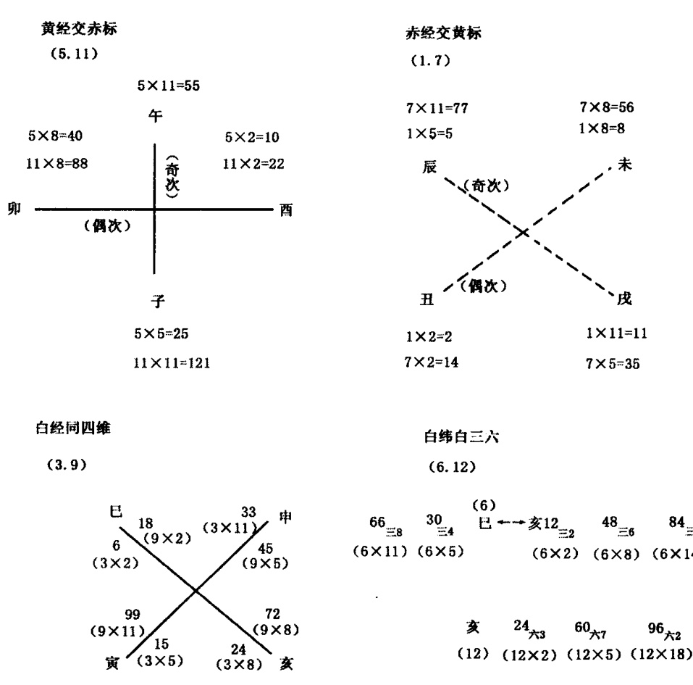

Slide 33
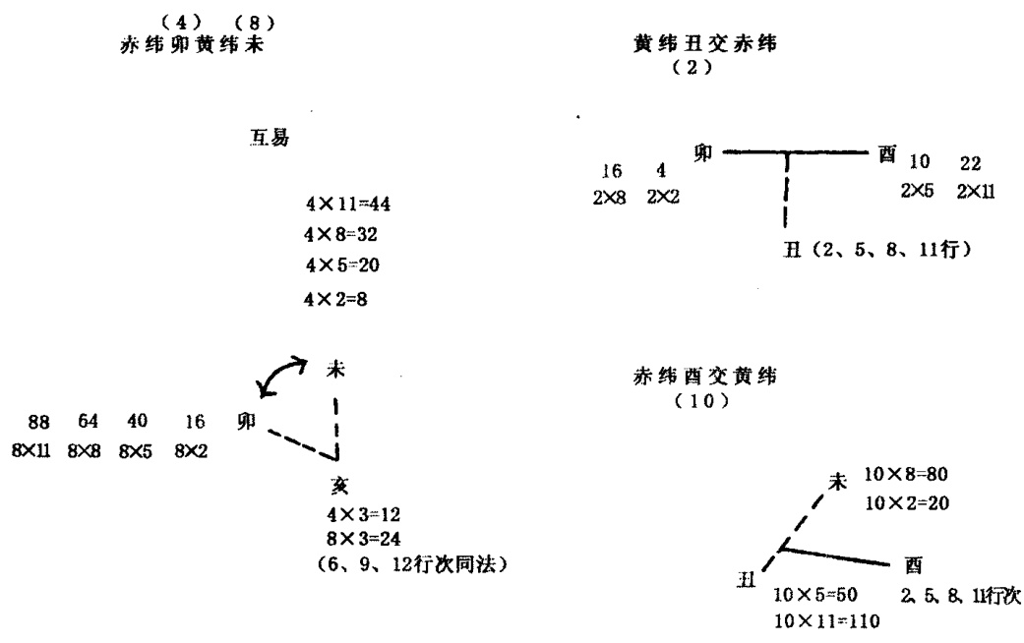

Slide 34
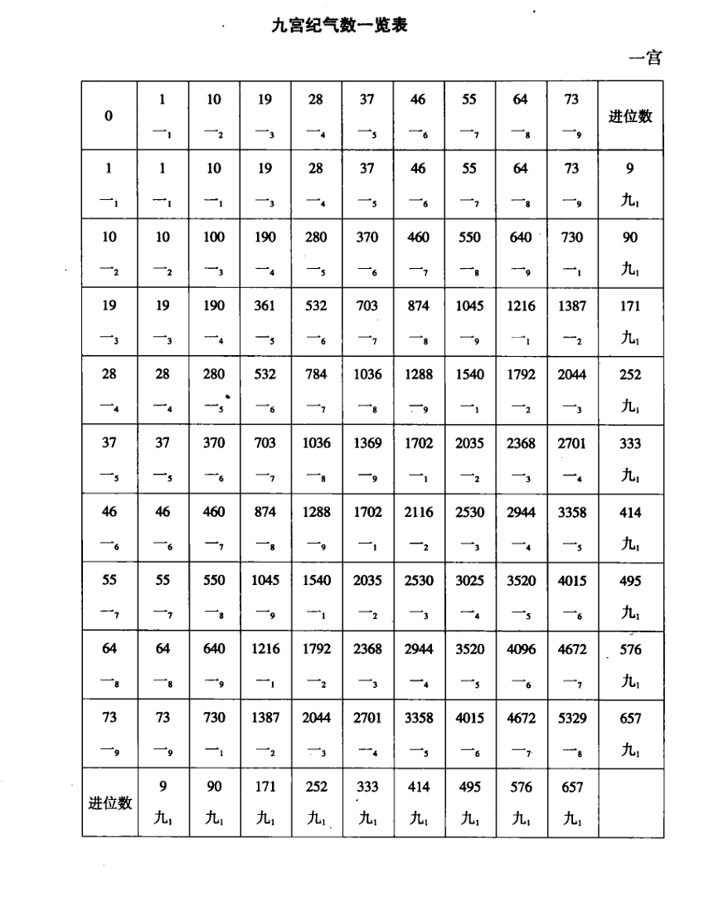
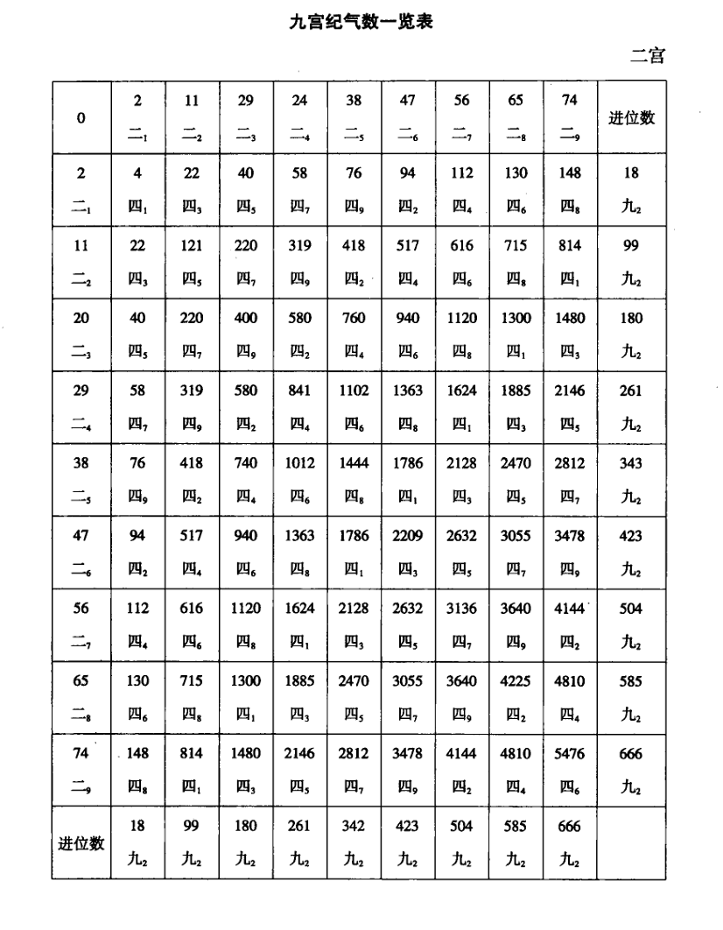

Slide 35
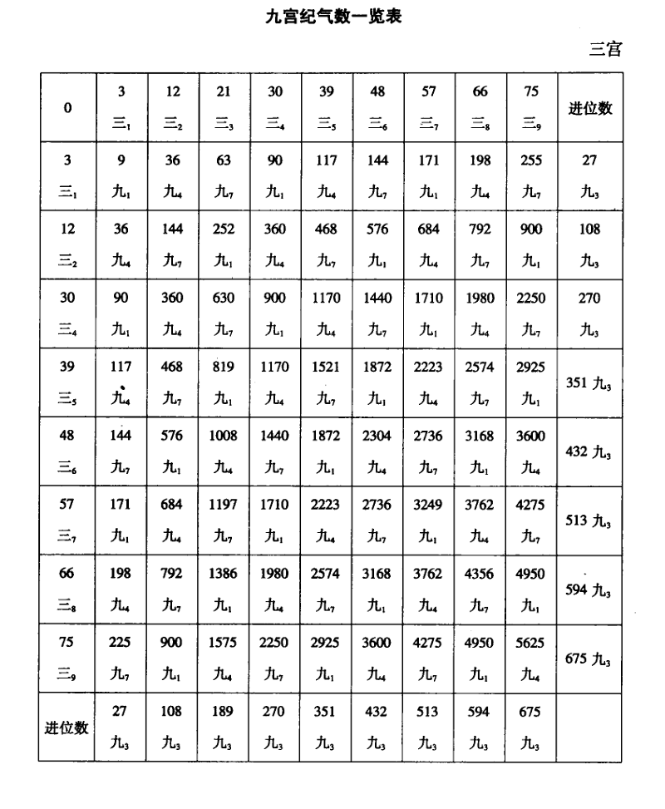
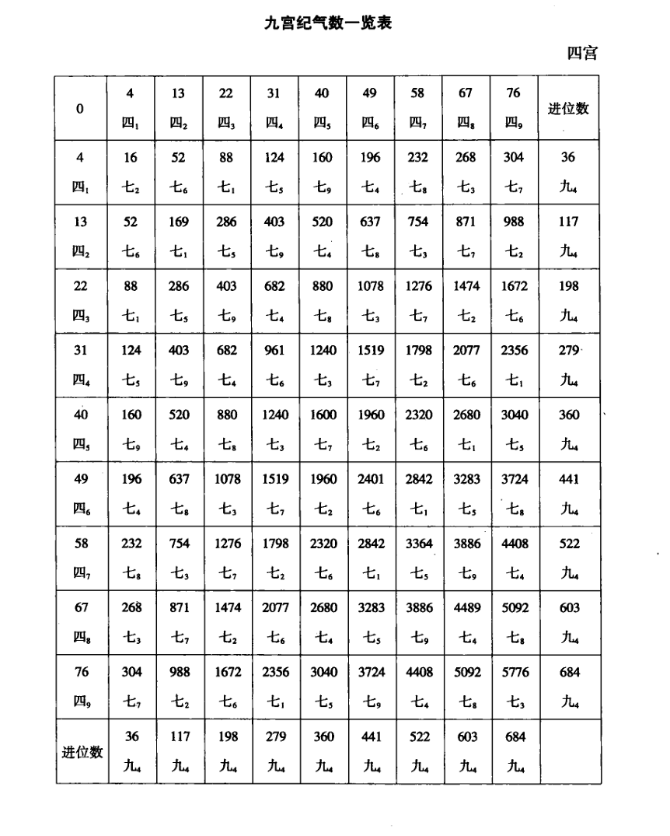

Slide 36
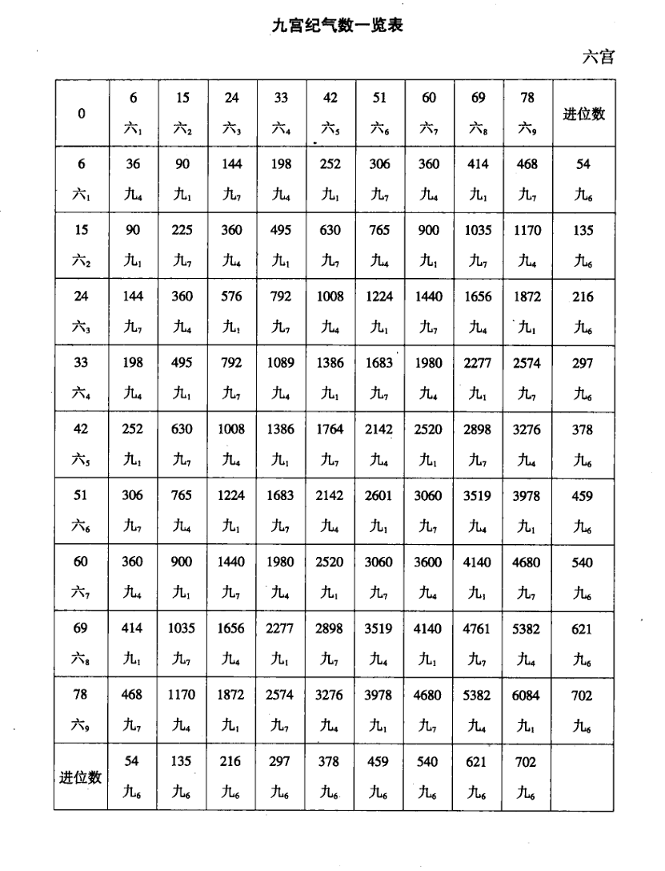
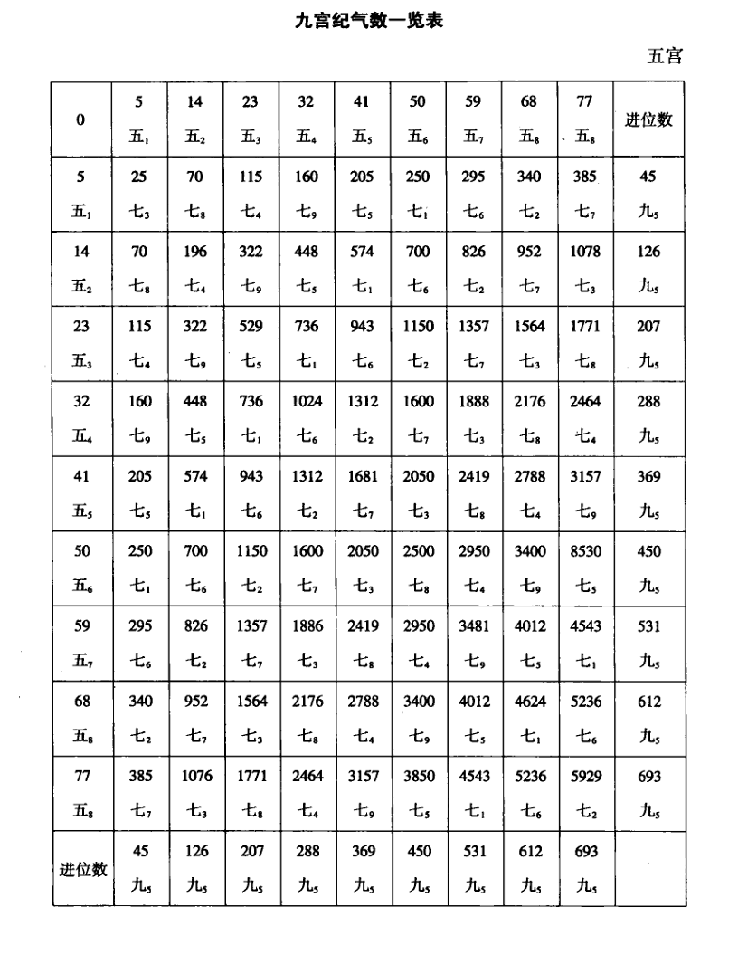

Slide 37
